Slide 1
EVROPSKÁ ÚZEMNÍ SPOLUPRÁCE 2014 - 2020
30. září 2014 Vodňany

Slide 2
Dnešní seminář se zaměří na:
Programy nadnárodní spolupráce Central Europe 2020 a DANUBE
Programy meziregionální spolupráce INTERREG Europe a ESPON 2020
- nastavení těchto programů pro období 2014 -2020
- geografické vymezení
- tematické vymezení
- podporované aktivity
- způsobilost příjemců
- rozpočty
- základní pravidla programu
- harmonogram vyhlášení programů a výzev

Slide 3

Politika soudržnosti EU 2014–2020: 1/3 rozpočtu EU
Reformy schválené pro období
2014–2020 mají maximalizovat vliv dostupného financování ze zdrojů EU.
Růst
Celkový rozpočet EU
na období 2014-2020
1 082 miliard EUR
67,5%
32,5%
Ostatní politiky EU,
zemědělství, výzkum,
vnější atd.
Financování politiky soudržnosti
351,8 miliard EUR
Inteligentní
Podporující začlenění
Udržitelný
730,2 miliard EUR
Politika soudržnosti
pomáhá plnit cíle
strategie Evropa 2020

Slide 4


Kohezní politika
2007 - 2013
2014 - 2020
Cíl1:
Konvergence
€ 282,8 mld.
Cíl 1:
Investice pro růst a zaměstnanost
€ 342,2 mld.
Cíl 2: Konkurenceschopnost a zaměstnanost
€ 55 mld.
Cíl 3:
Evropská územní spolupráce
€ 8,7 mld.
Cíl 2:
Evropská územní spolupráce
€ 9,6 mld.
€ 346,5 mld.
€ 351,8 mld.

Slide 5
2014 -2020
Cíl 2:
Evropská územní spolupráce
v České republice
Programy přeshraniční spolupráce
ČR – Polsko € 226,2 mil.
Rakousko – ČR € 97,8 mil.
Bavorsko – ČR € 103,4 mil.
Sasko – ČR € 157,9 mil.
Slovensko – ČR € 90,1 mil.
Programy nadnárodní spolupráce
Central Europe 2020 € 246,6 mil.
DANUBE € 202,1 mil.
Programy meziregionální spolupráce
INTERREG Europe € 359,3 mil.
ESPON 2020 € 41.4 mil.
INTERACT III € 39.4 mil.
URBACT III € 74,3 mil.

Slide 6
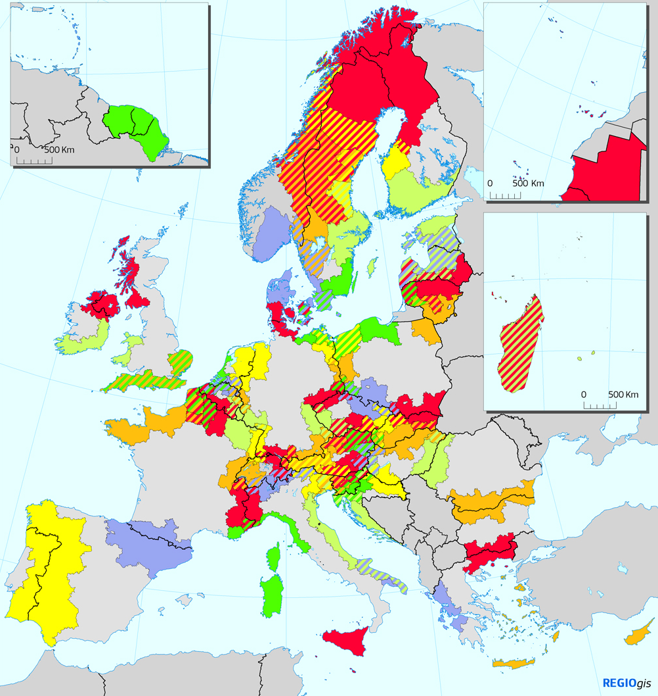
Přeshraniční spolupráce
60 programů

Slide 7
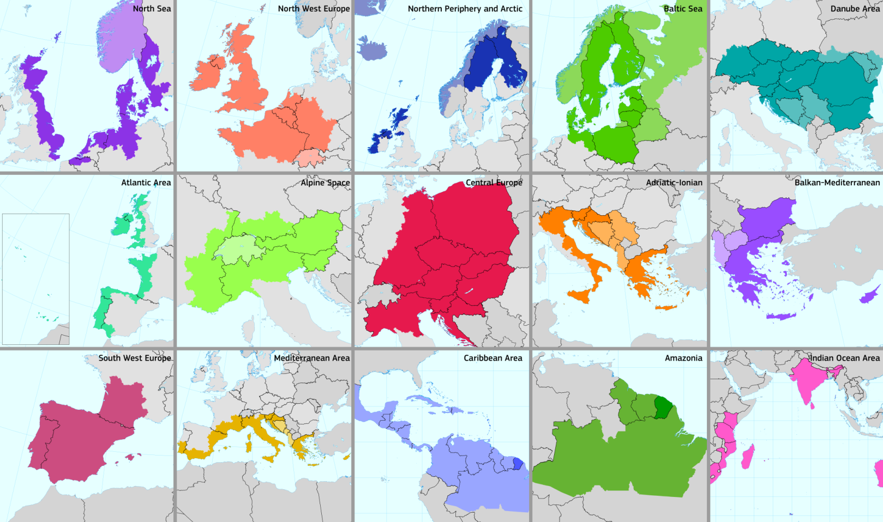
Nadnárodní spolupráce
15 programů

Slide 8
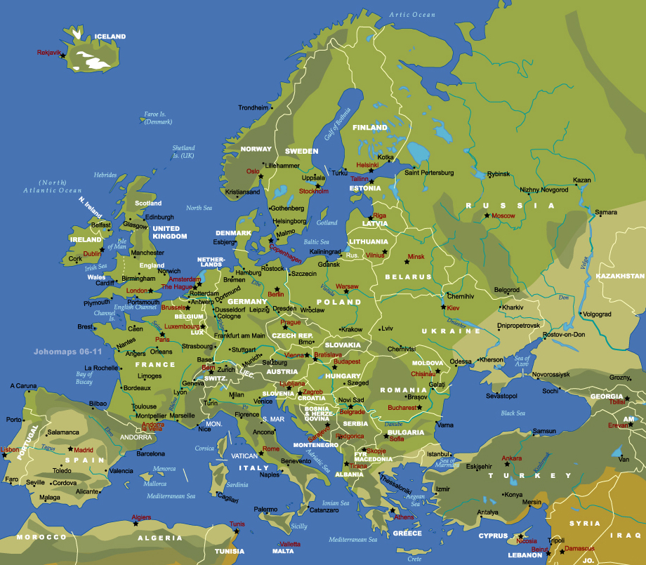
Meziregionální spolupráce
4 programy
celé území EU

Slide 9
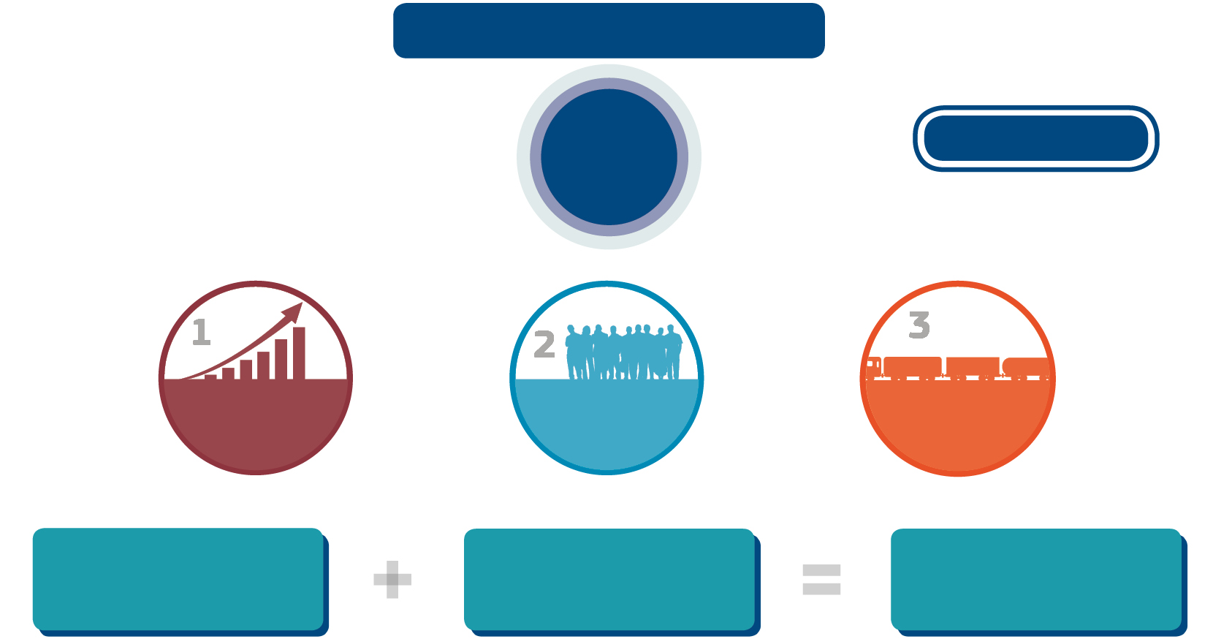
FINANCOVÁNÍ POLITIKY SOUDRŽNOSTI
FINANCOVÁNÍ EVROPSKÉ ÚZEMNÍ SPOLUPRÁCE
FINANCOVÁNÍ INVESTICE PRO RŮST A ZAMĚSTNANOST
PROSTŘED-NICTVÍM
TŘÍ
FONDŮ
PROSTŘEDNICTVÍM JEDNOHO FONDU
PROSTŘED-NICTVÍM
TŘÍ
FONDŮ
EVROPSKÝ
FOND PRO
REGIONÁLNÍ
ROZVOJ
EVROPSKÝ SOCIÁLNÍ
FOND
FOND
SOUDRŽNOSTI
351,8 mld. eur
FINANCOVÁNÍ POLITIKY SOUDRŽNOSTI
OČEKÁVANÉ VEŘEJNÉ
A SOUKROMÉ NÁRODNÍ
PŘÍSPĚVKY
PRAVDĚPODOBNÝ VLIV
POLITIKY SOUDRŽNOSTI
>500 mld. eur

Slide 10

Inteligentní růst
Ekonomika založena na znalostech a inovacích
Udržitelný růst
Efektivní využívání zdrojů, konkurenceschopné hospodářství šetrné k životnímu prostředí
Všezahrnující růst
Ekonomika založená na vysoké zaměstnanosti přispívající k sociální a územní kohezi

Slide 11
11 tematických cílů
Výzkum a inovace
Boj se změnami klimatu
Zaměstnanost a mobilita
1
5
8
Informační a komunikační technologie
Životní prostředí a efektivní využívání zdrojů
Sociální začlenění
2
6
9
Konkurenceschopnost malých
a středních podniků
Udržitelná doprava
Lepší vzdělávání, odborná příprava
3
7
10
Nízkouhlíková ekonomika
Lepší veřejná správa
4
11

Slide 12
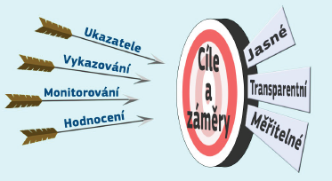
Lepší orientace na výsledek

Slide 13
Pavel Lukeš
Ministerstvo pro místní rozvoj
Odbor Evropské územní spolupráce
Oddělení mezinárodních územních vazeb
Staroměstské náměstí 6
Pracoviště: Na Příkopě 3-5
110 15 Praha 1
Tel: 234 154 415

